Slide 1

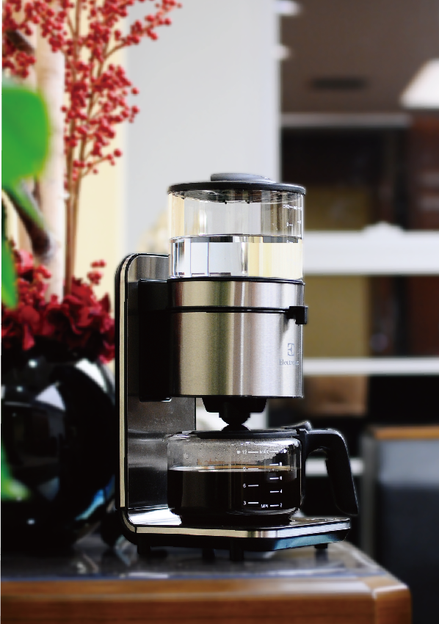

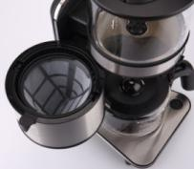

EGCM3100
电热咖啡壶
市场参考价：1088.00
批发价：387.00
产品参数：1800W 1.25L
装箱明细：2pcs/箱
产品尺寸：19.5×24.1×41cm
NTC自动选择温度功能
稳定的温度系统与快速加热
2小时自动断电
PTC节能保温功能
订购品
泡茶、咖啡兼可
旋转式尼龙漏斗

